Slide 1
Zeiten
Blocktag 1
Blocktag 2
Blocktag 3
Zeiten
9:30 – 9:45
15‘
Orga I
9:30 – 9:45
15‘
Orga II
9:30 – 10:30
60‘
Präsentationen der Ideen
A
A
9:45 – 11:15
Zukunft zeichnen
9:45 – 11:15
Exkursion
90‘
Finde jemanden, der..
90‘
11:00 – 14:30
4‘
Arbeitsphase A
IPPC
Arbeitsphase B
Inhaltliche Entwicklung
150‘
11:30 – 13:00
Reflektion Erbe
11:30 – 13:00
Übung Outdoor education
Arbeitsphase A
120‘
Arbeitsphase B
90‘
90‘
14:30
30‘
Terminabsprachen und Orga
Climate Change Education
14:00 –
16:30
14:00 –
16:30
120‘
Resilienz - Übung
120
AsLo – austausch
15:30 –
16: 30
120‘
Sprechstunden mit vorheriger Anmeldung
Brainstroming Aslo
Aslo -Ideenskizze
120‘
Notes:
Variante C: Alles gemeinsam im Hörsaal

Slide 2
Klimawandelbildung
Bildung für...
Nachhaltige Entwicklung
Mitigation
Adaption
Katastrophenprävention
Werte, Wissen und Fähigkeiten um eine friedliche und nachhaltige Welt zu gestalten.
Werte, Wissen und Fähigkeiten die helfen Entscheidungen zu treffen, die den Klimawandel abschwächen.
Durch Bildung Vulnarabilität von Communities reduzieren.
Handlungs-fähigkeit für Natur-katsrophen präventiv ausbilden.
Fig 3. Klimawandelbilung. Nach: UNEP, UNESCO 2011

Slide 3
Resilienzbildung
Resilienz
Adaption
Katastrophen-prävention
Fig 4. Resilienzbildung
Resilienzbildung soll die Individuen unterstützen resilient auf durch den Klimawandel bedingte Herausforderungen zu reagieren und zu einer resilienten Gesellschaft beitragen.

Slide 4
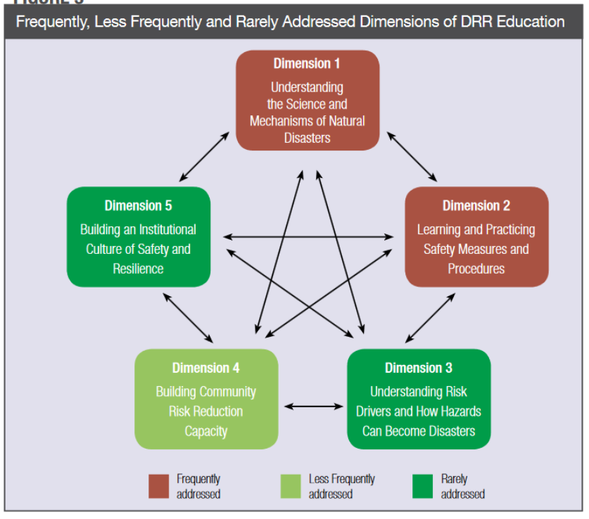
Dimensions of Disaster Risk Reduction Education
S.27

Slide 5
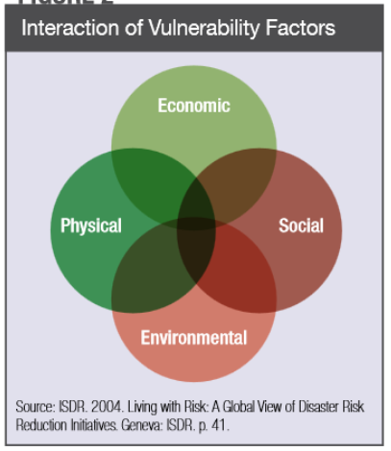
Vulnerability Factors
S. 23

Slide 6
Lernort der:
Physisch
Umwelt
Sozial
wirtschaftlich
Grundlagen für klimabedingte lokale Risiken vermittelt
Sicherheitsmaßnahmen trainiert
Faktoren die zu Katastrophen führen adressiert
Einen gemeinschaftlichen konstruktiven Umgang mit Risiken bewirkt

Slide 7
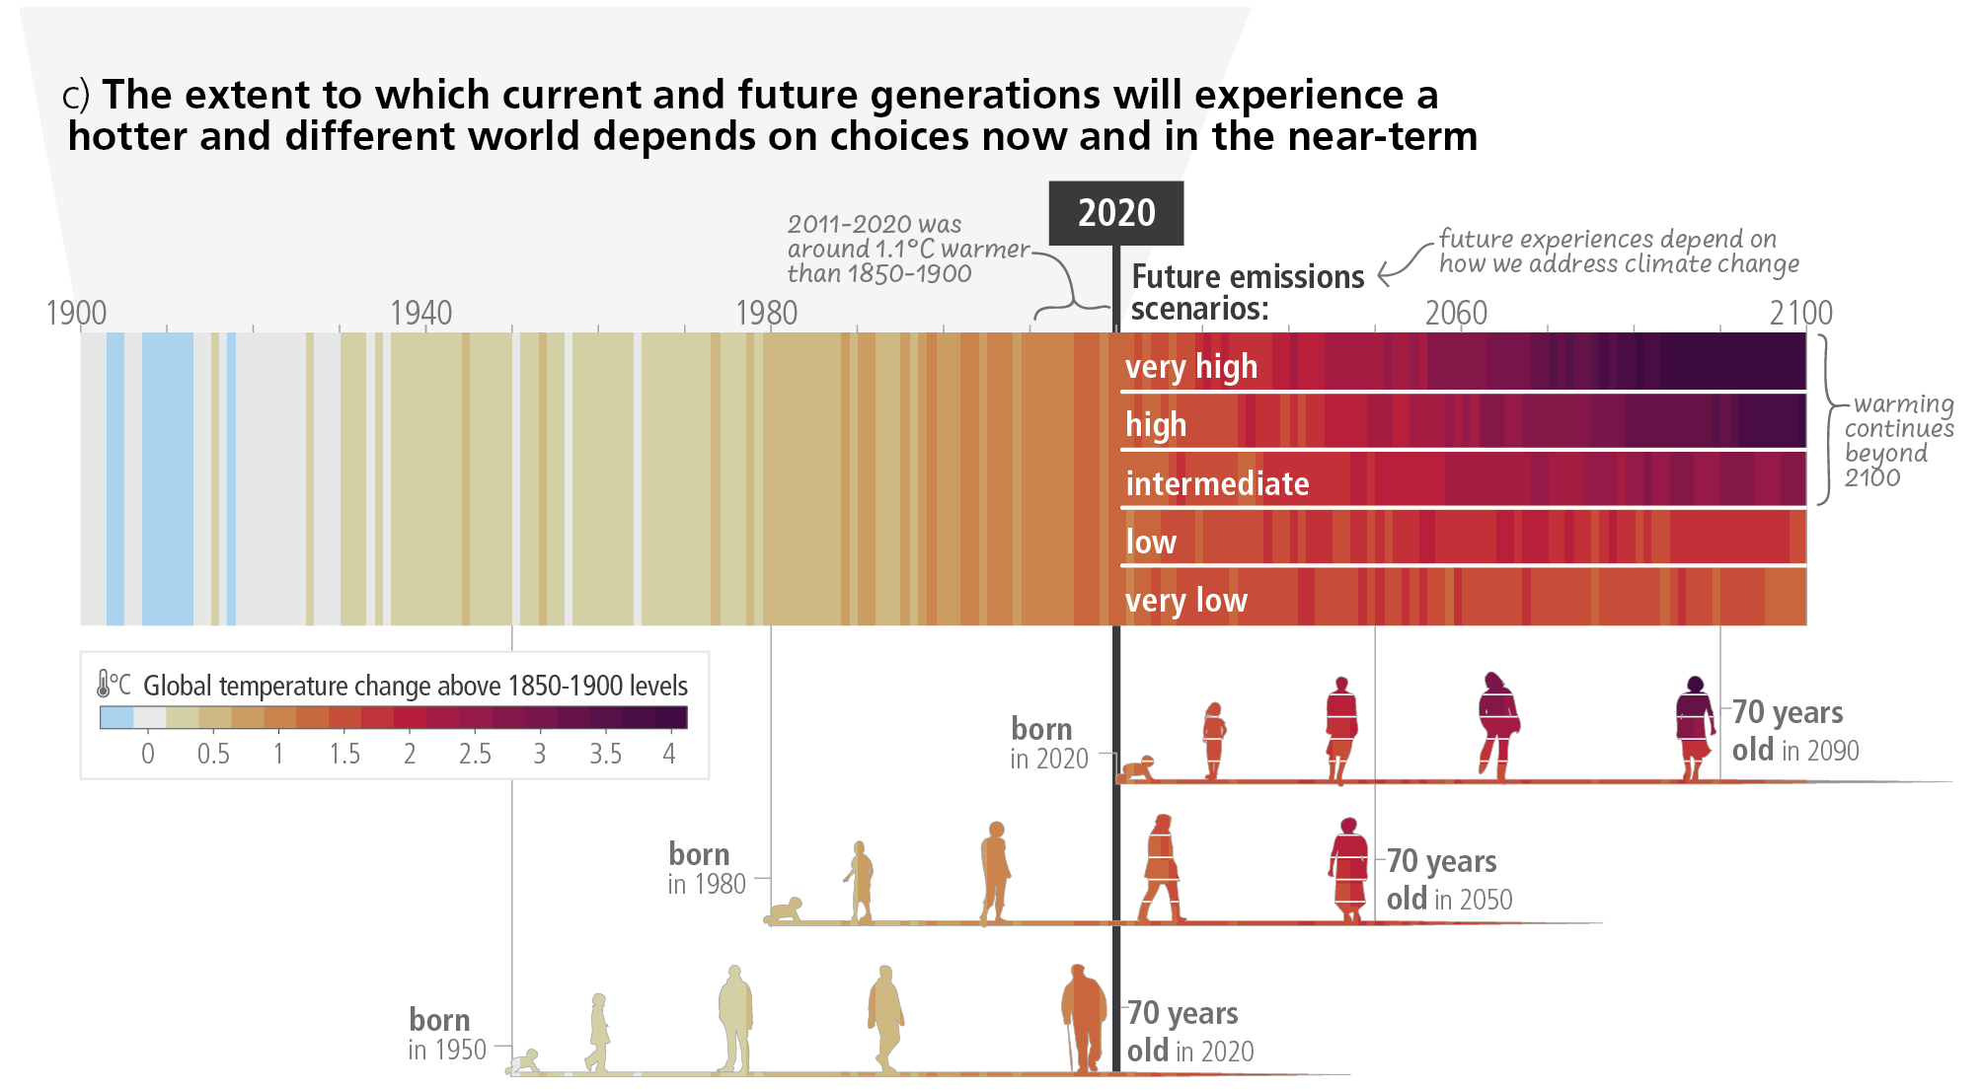
Block 1 - Einstieg und Sensiblisierung
Zukunft zeichen
Finde jemanden, der… (im Raum ereben)
IPPC Abbildungen intrepretieren, z.B.

Slide 8
Block 2 – Reflektion persönlicher und professioneller Relevanz
heute
2050
Erbe vorherige Generationen gut | Erbe vorheriger Generationen schlecht
Erbe vorherige Generationen gut | Erbe vorheriger Generationen schlecht

Slide 9
Block 2 – Outdoor Education Übung
Gruppenarbeit mit anschließender Vorstellung
Gedanken bzgl. ältere Generation
Gedanken bzgl. jüngerer Generation
Bedeutung fürs persönliche Leben
Bedeutung fürs professionelle Arbeiten

Slide 10
Block 3 Reslienz
Kurzer Input
Lineal zurückschnappen lassen
2 er Übung –
wann ist man selbst „bounced back“
was hat dazu beigetragen
Übertrage Gruppe oder Gesellschaft?
Jeweils 2 2er Gruppen (4)
Kurzer Input…

Slide 11
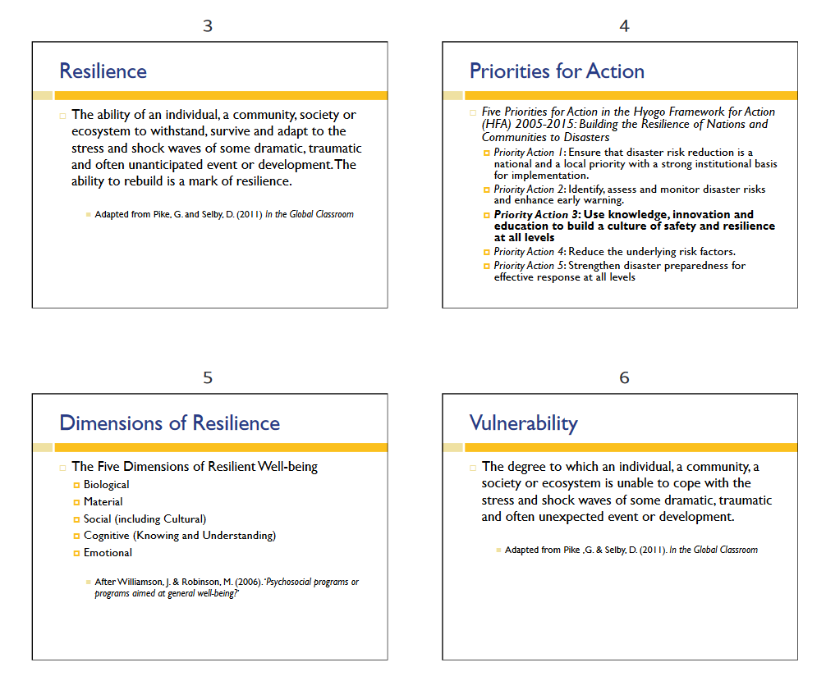

Slide 12
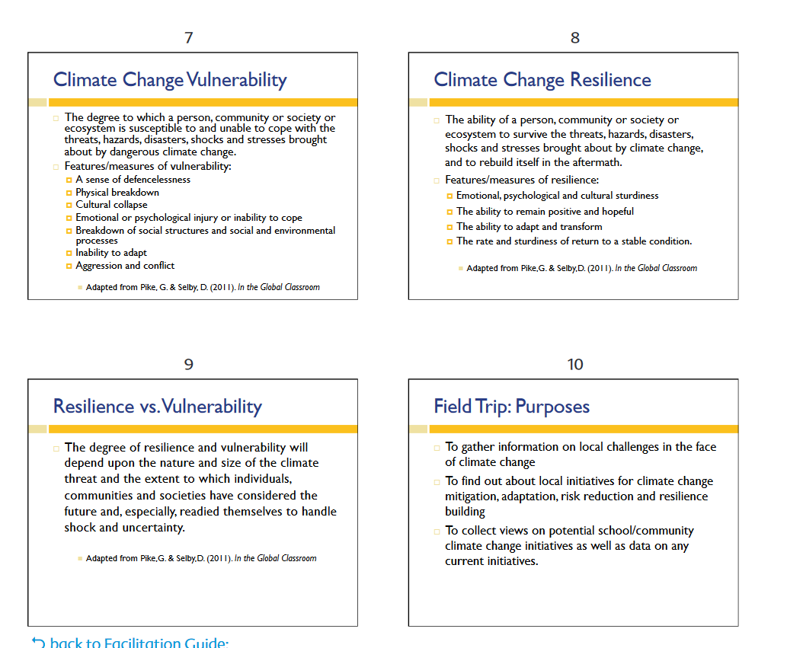

Slide 13
Lernort der:
Physisch
Umwelt
Sozial
wirtschaftlich
Grundlagen für klimabedingte lokale Risiken vermittelt
Sicherheitsmaßnahmen trainiert
Faktoren die zu Katastrophen führen adressiert
Einen gemeinschaftlichen konstruktiven Umgang mit Risiken bewirkt

Slide 14
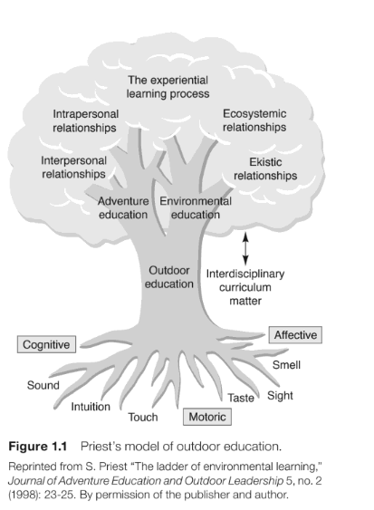
2. Tag Block 1
Bildungsstandards durchsuchen – welche Bildungsziele draußen?
Also wozu (clustern) und wie/ welche Methoden (clustern)
Outdoor education, vlt clustern zu: cognitive, motorisch, affektiv, sozial

Slide 15
Block 2 Orientierungsübung im Gelände
Standortbestimmung und Enten??
Klassische Rally, eingezeichnet auf Karte und mit Kompass?

Slide 16
Block 3
Rückbesinnung auf Ideen: Was weiterentwickeln?

Slide 17
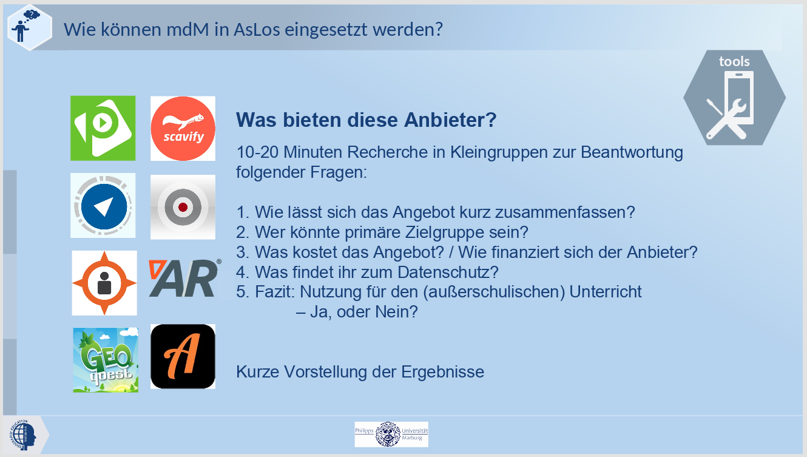

Slide 18
Tag 1
Kurze Orga
Bild malen (40 Minuten) (am Ende wiederholen)
Finde jemanden der… (20 Minuten) S. 318
Climate Change – was erwartet uns (20 Minuten (mit Rückfragen und Diskussion)) oder Abbildungen von der ICCP reingeben
Reflektion Inherentence –aber kein Brief sondern [Gefühle gegenüber älteren Generationen, Gefühle gegenüber jüngeren Generationen, Perspektive fürs eigene Leben, Perspektive für die Vorbereitung der jüngeren Generation] – oder Brief an jemanden vor 25 Jahren und jemanden in 25 Jahren (60 Minuten) (am Ende wiederholen)
Pause
Climate Change Education mit Blitzlicht zum Bildungsauftrag (10 Minuten) oder insgesamt 45 Minuten Vortrag mit interaktiven Elementen
Mitigation and Adapation
Destaster Prevention
Vulnerability and Resilience
Pause
[Adaption oder Mititgation]
Resilience – Individual – Community
Kurzvortrag zu Resilience Abbildungen von Folie 5 und 6
[Gruppentische zu verschiedenen Konzepten (Communty Monitoring, ]
Puzzel der Beispiele und Ebenen (den Dimensionen von 4 und 5 zu ordnen) oder noch mal auf Bedrohungen durch Erderwärmung eingehen
Brainsstorming AsLo (themen) (zu Dimensionen aus 4 und 5 auf Kärtchen)

Slide 19
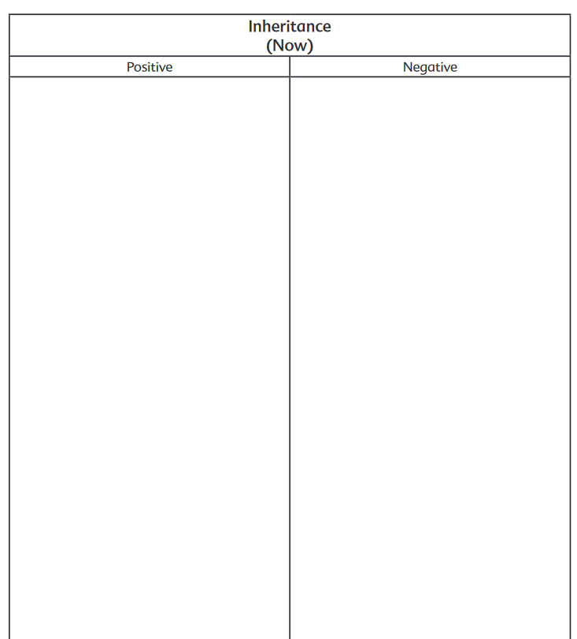

Slide 20
Tag 2
Der Außerschulische Lernort (Vortrag?)
Räumliche Orientierung
Feldmethoden
Pause
Digiatle Tools (phillip)

Slide 21
Tag 3

